Slide 1
Úvod do sociolingvistiky hodina III: variační sociolingvistika
28. února 2023

Slide 2
dialektologie: opakování/shrnutí
o co dialektologii jde?
Notes:
Jaké jsou příklady fonologické, morfologické a lexikální variace?
Schoda x zhoda, uvidíme x budeme vidět, jetel x jetelina

Slide 3
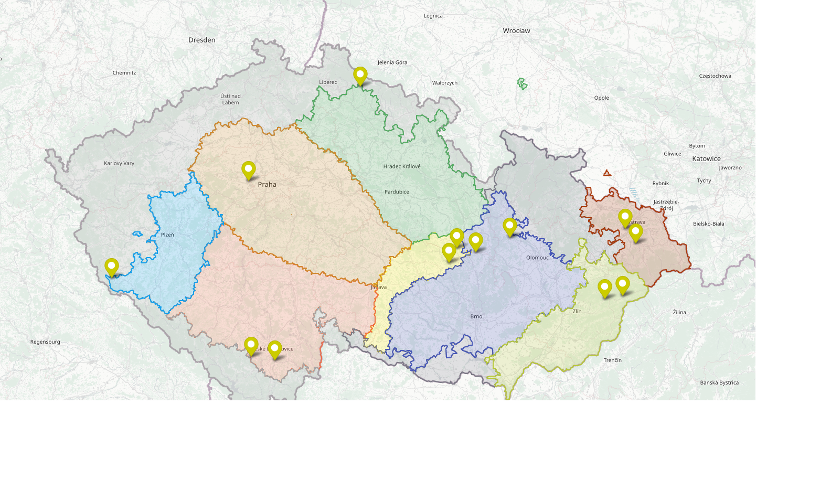
dialektologie: opakování/shrnutí
o co dialektologii jde?
Notes:
Jaké jsou příklady fonologické, morfologické a lexikální variace?
Schoda x zhoda, uvidíme x budeme vidět, jetel x jetelina

Slide 4
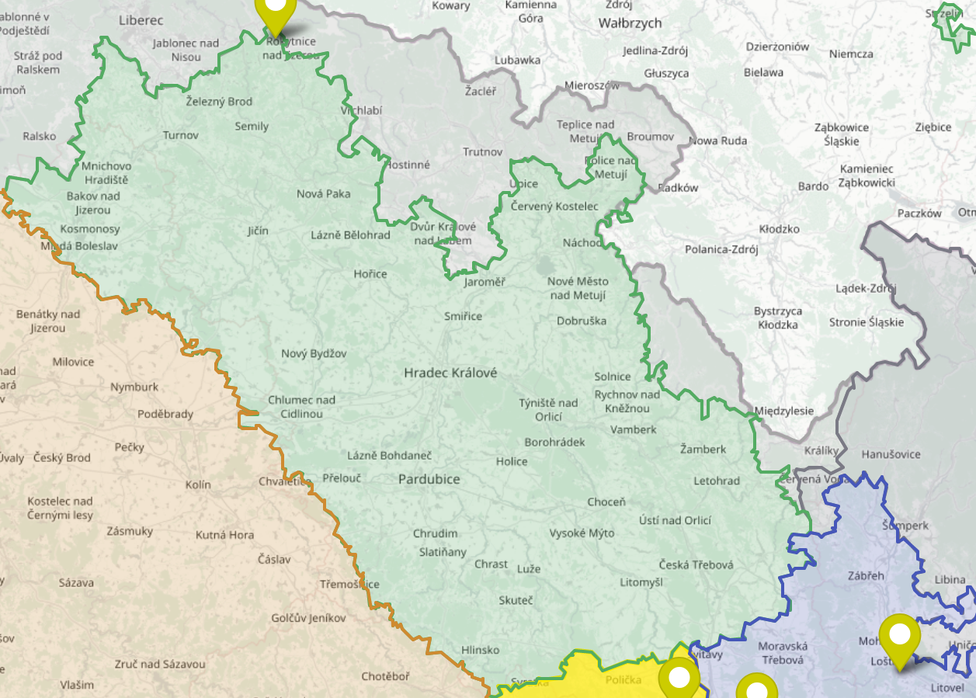
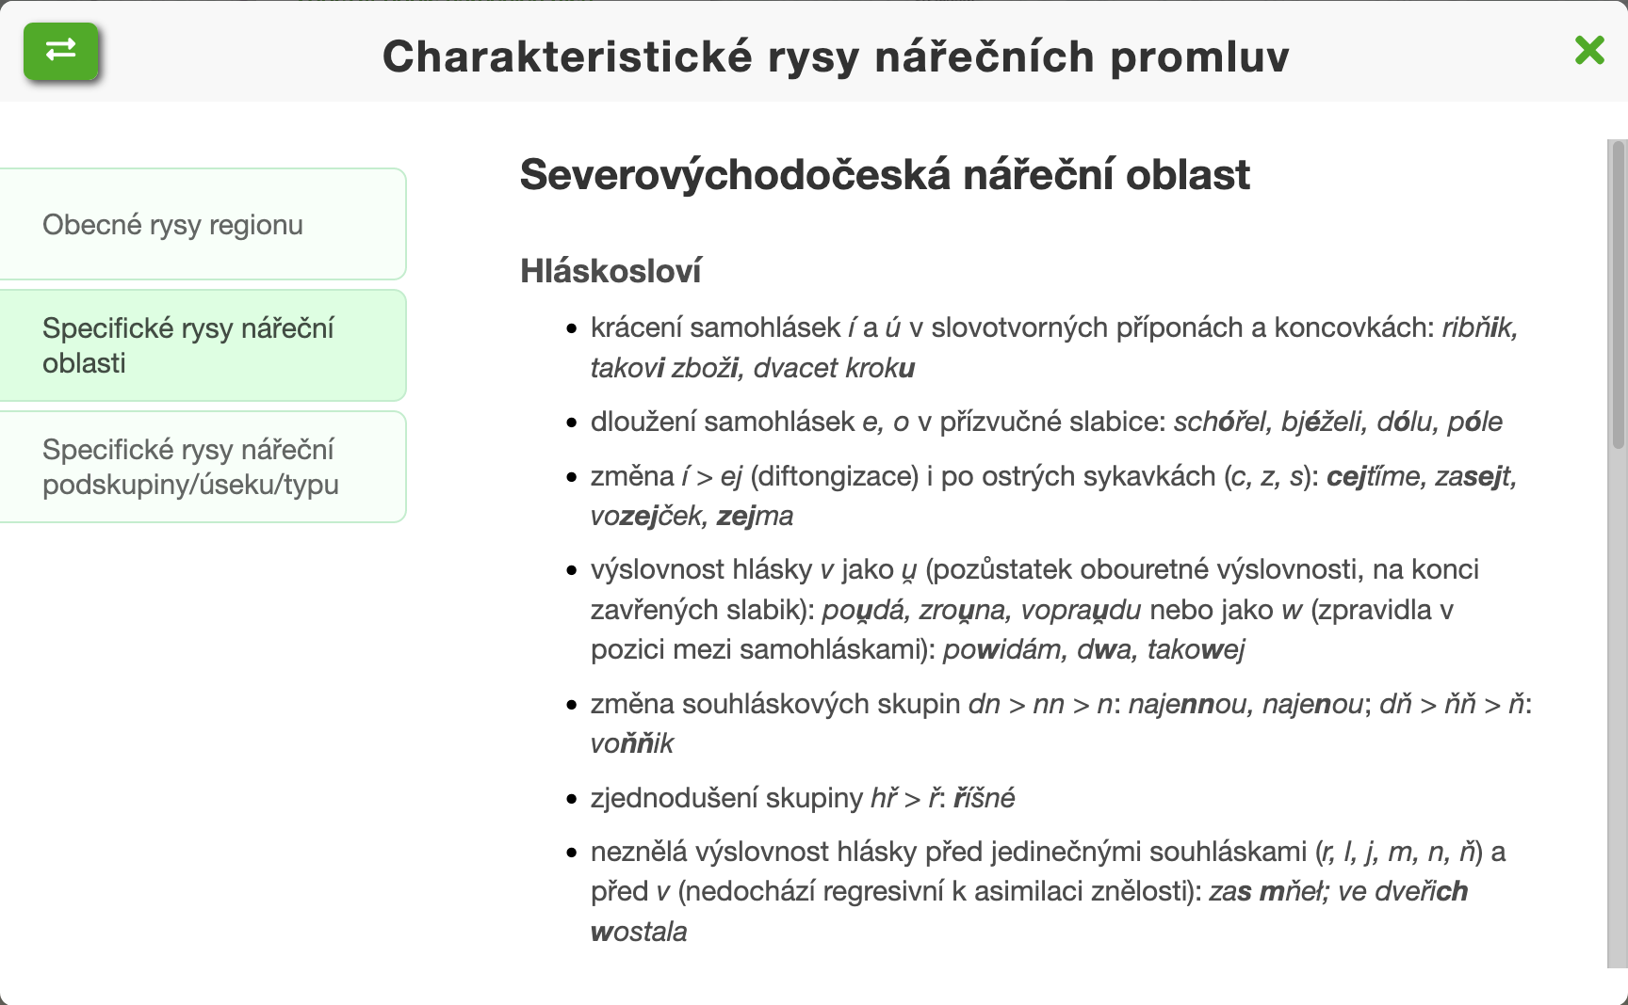
dialektologie: opakování/shrnutí
o co dialektologii jde?
Notes:
Jaké jsou příklady fonologické, morfologické a lexikální variace?
Schoda x zhoda, uvidíme x budeme vidět, jetel x jetelina

Slide 5
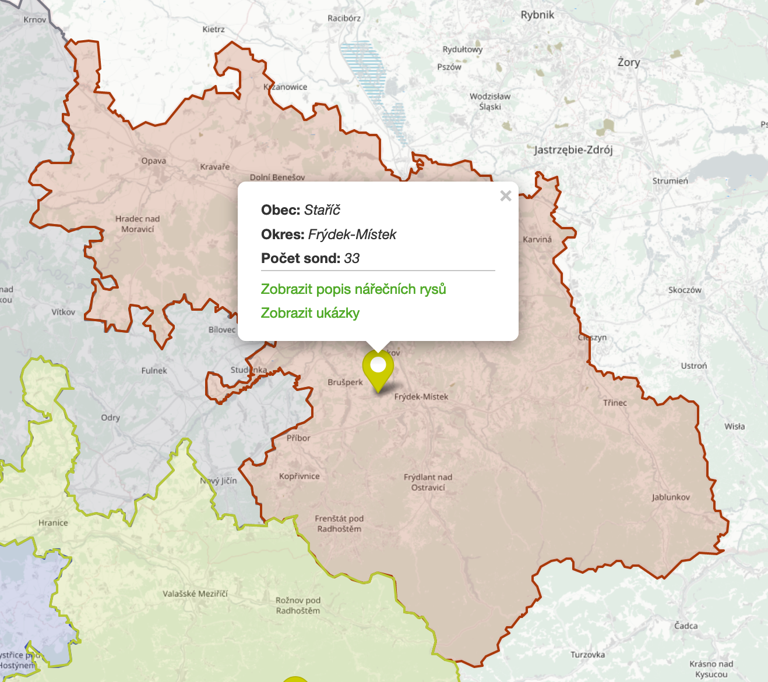
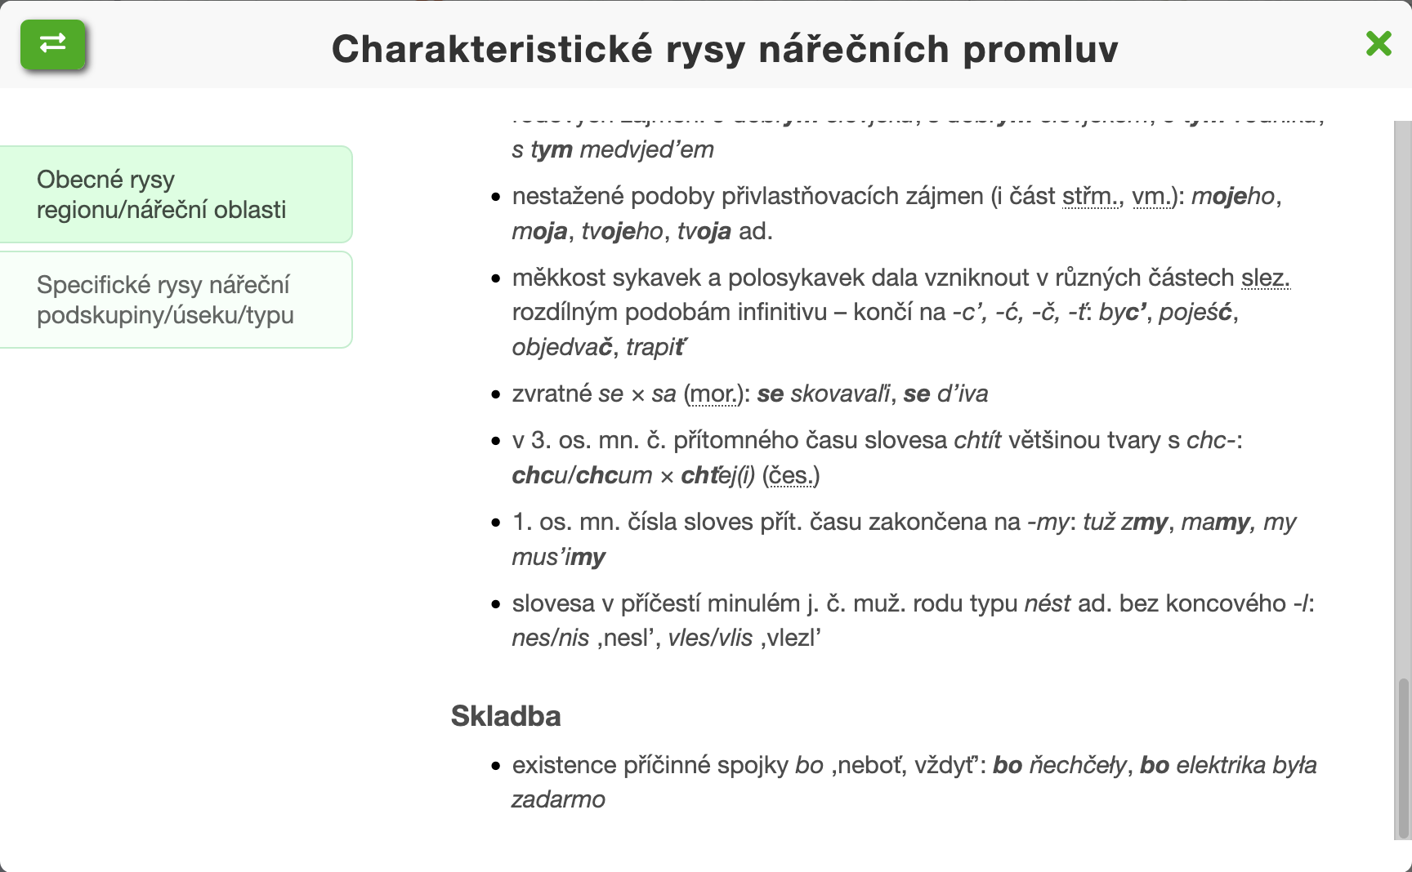
dialektologie: opakování/shrnutí
o co dialektologii jde?
Notes:
Jaké jsou příklady fonologické, morfologické a lexikální variace?
Schoda x zhoda, uvidíme x budeme vidět, jetel x jetelina

Slide 6
dialektologie: opakování/shrnutí
o co dialektologii jde?
  regionální variace
  jak se liší jazyk mluvčích podle toho, z jaké oblasti pocházejí
Notes:
Jaké jsou příklady fonologické, morfologické a lexikální variace?
Schoda x zhoda, uvidíme x budeme vidět, jetel x jetelina

Slide 7
dialektologie: opakování/shrnutí
o co dialektologii nejde?
  regionální variace
  jak se liší jazyk mluvčích podle toho, z jaké oblasti pocházejí
o co (o jakou variaci) dialektologii nejde?
Notes:
Jaké jsou příklady fonologické, morfologické a lexikální variace?
Schoda x zhoda, uvidíme x budeme vidět, jetel x jetelina

Slide 8
variační sociolingvistika zrod moderní sociolingvistiky
60. léta – počátek moderní sociolingvistiky
výchozí stav (teoretický status quo v lingvistice):
jazykovou změnu nelze studovat synchronně (nelze postihnout mechanismy a průběh změny užívání různých jazykových prostředků přímým pozorováním)
můžeme popisovat výsledný stav v rámci diachronní lingvistiky: můžeme např. popsat jednotlivé stupně vývoje a spekulovat o jeho příčinách
v rámci dialektologie pak můžeme popsat současnou distribuci různých variet jazyka
nemáme ale nástroje, které by nám dovolily odpovědět na otázku, proč ke změně došlo/dochází a které faktory při změně hrály/hrají roli
idealizované řečové společenství (F. de Saussure: la masse parlante) je principiálně homogenní - synchr. variace je periferní a pro lingvistiku nerelevantní jev

Slide 9
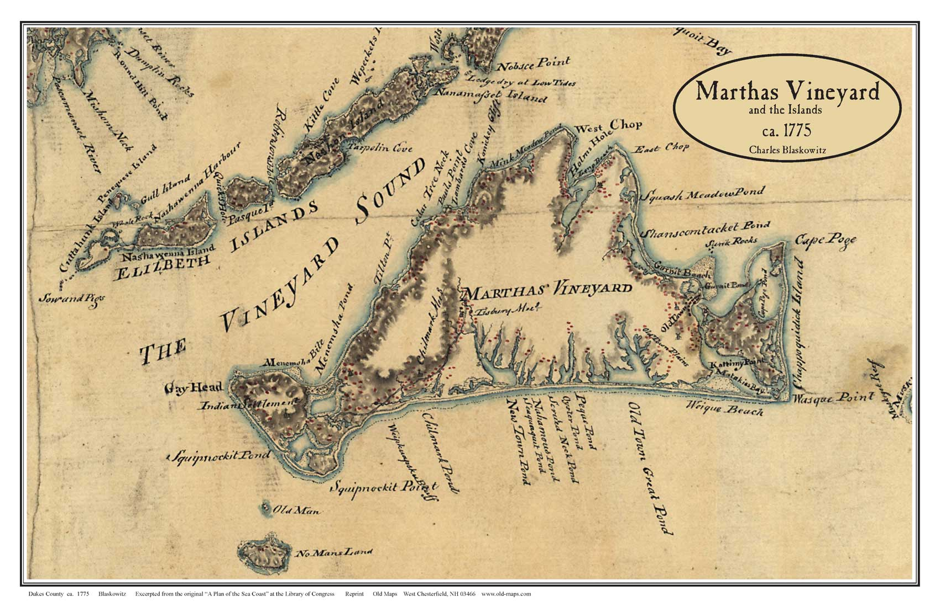
variační sociolingvistika

Slide 10
William Labov a) sociální determinace jazykové změny (1963)
1963: výzkum jazykového společenství na ostrově Martha’s Vineyard
malý ostrov v Atlantiku, u pobřeží Nové Anglie
situace* : starousedlíci vs. prázdninoví návštěvníci („summer people“)
starousedlíci měli tendenci k centralizaci vokálů (/au/; /ai/ > /əu/; /əi/)
centralizace přitom nepatřila mezi tradiční ostrovní rysy
Labov zjistil, že frekvence centralizovaných vokálů koreluje s mírou ztotožnění se s „ostrovní identitou“
→ jazyková změna determinována sociálně: potřebou vyjádřit postoj k používání jazyka jiné sociální skupiny a zároveň potřebou odlišit vlastní sociální skupinu
→ průběh a podmíněnost jazykové změny můžeme sledovat, pokud identifikujeme jazykové proměnné (linguistic variables), tj. rysy/kategorie, které lze kvantifikovat a mezi sebou korelovat
* Dříve existoval na ostrově vesnický ZJ

Slide 11
William Labov b) jazyková proměnná (1964)
1964: výzkum na Lower East Side v New Yorku
elize postvokalického /r/ v newyorské mluvě (car, /ka:/ nebo /ka:r/)
neelidované /r/ považováno za prestižnější, elidované příznakem nižších sociálních vrstev
„fourth floor“ – elicitováno v obchodních domech s klientelou z vyšší/nižší třídy
Labov pomocí jasně stanovených jazykových a sociálních proměnných sledoval, jak je /r/ distribuováno napříč sociálními třídami
metoda: elicitace, interview
/r/ nebo /∅/ - příklad jazykové proměnné = soubor (2 a více) variant, které se liší pouze formou, nikoli významem - jejich distribuce může korelovat s dalšími proměnnými, např. sociálními
výsledky: čím vyšší soc. třída, tím vyšší výskyt /r/
zároveň ale zřetelný posun: nižší střední třída vnímá /r/ jako prestižní, sama jej ale nepoužívá
dnes je situace výrazně odlišná → /r/ proniklo napříč soc. stratifikací (Mather, 2012: The Social Stratification of /r/ in New York City: Labov’s Department Store Study Revisited)

Slide 12
úkol: typy jazykových proměnných
U každého příkladu níže určete úroveň jazykové struktury, na které dochází k variaci.
úrovně: fonetická, fonologická, morfologická, syntaktická, lexikální
V karibských dialektech angličtiny se hlásky [θ] nebo [ð] nevyskytují; místo nich se nahrazují hláskami [t], respektive [d], například both [boʊt], there [dɛɹ].
V mnoha dialektech angličtiny se vyskytuje dvojí negace, jako například ve větě I didn't see nobody take no pictures.
Mnoho amerických dialektů má polootevřený zadní vokál [ɔ] (srov. on /ɔn/, because /biˈkɔz/). Tento vokál se však v různých dialektech tvoří velmi odlišně -- v některých je více zaokrouhlená, v některých méně; v některých je vyšší nebo nižší.
Názvy pro světlušku se v různých varietách angličtiny liší: firefly, lightning bug, glowworm nebo fire bug
Některá afroamerická anglická nářečí neoznačují třetí osobu jednotného čísla přítomného času koncovkou, například he kiss, she see, it jump.
V některých dialektech americké angličtiny (Midland American English, MAE) se nerozlišuje mezi [ʊ] a [u] před [l] na konci slova. Slova full a fool, která se vyslovují [fʊl] a [ful] v mnoha jiných amerických anglických dialektech, jsou homofonní, vyslovují se v MAE jako [fʊl] pro obě slova

Slide 13
úkol: typy jazykových proměnných
Pro každý typ jazykové proměnné vymyslete jeden příklad z češtiny nebo ČZJ.
fonetická
fonologická
morfologická
syntaktická
lexikální

Slide 14
úkol: typy jazykových proměnných
fonetická
  centralizace vokálů dobře x dobřə
fonologická
  protetické v- odejít x vodejít
morfologická
  vokativ pane Moravče x pane Moravec
syntaktická
  kondenzace rozhodnutí o porušení předpisů obžalovaný x
  rozhodnutí o tom, že obžalovaný porušil předpisy
lexikální
  SPOLEČENSKÁ UDÁLOST večírek x mejdan x party

Slide 15
Konec
Labov, W. (1963). The social motivation of a sound change. Word, 19(3), 273-309.
Labov, W. (1964). Phonological correlates of social stratification. American Anthropologist, 66(6), 164-176.
Mapka: https://www.korpus.cz/mapka/

